Slide 1
Testarea sistemelor software
Nume:
Pârlea Rareș
Gîscă Diana
Popescu Cristina
Păun Alexandra
Stanciu Carol

Slide 2
Introducere
Testarea software este o componentă critică a dezvoltării software, având ca scop asigurarea unui software de înaltă calitate și fără erori.
Automatizarea procesului de testare este esențială pentru succesul său datorită naturii laborioase și costisitoare a testării manuale.
Aproximativ jumătate din resursele de dezvoltare software sunt dedicate testării, ceea ce subliniază importanța acesteia.
Obiectivele principale ale testării includ asigurarea calității, verificarea, validarea și estimarea fiabilității.

Slide 3
Strategii de testare software
Testarea software implică executarea codului folosind diverse combinații de intrări și stări pentru a descoperi bug-uri.
Testarea manuală și testarea automatizată sunt două abordări comune ale acestui proces.
Testarea manuală implică testatori umani care execută manual cazuri de test pentru a identifica bug-uri, în timp ce testarea automatizată implică utilizarea uneltelor și scripturilor pentru a automatiza executarea cazurilor de test.
Testarea automatizată permite, de asemenea, o acoperire de test mai cuprinzătoare și poate ajuta la identificarea defectelor mai devreme în ciclul de dezvoltare, conducând în cele din urmă la produse software de înaltă calitate.

Slide 4
Testarea manuala
Testarea manuală este o formă de testare software unde cazurile de test sunt executate manual de către un tester fără utilizarea unor unelte automatizate.
Scopul testării manuale este de a identifica bug-uri, probleme și defecte în cadrul aplicației software.
Este considerată metoda cea mai de bază și primitivă de testare, dar esențială pentru găsirea bug-urilor critice în aplicație.
Înainte ca testarea automatizată să poată fi implementată, testarea manuală este necesară pentru a asigura funcționalitatea și stabilitatea aplicației.
Conceptele de testare manuală nu necesită cunoștințe despre vreun unelte de testare.

Slide 5
Avantaje testare manuala
Flexibilitate și adaptabilitate: Testarea manuală permite testerilor să adapteze și să ajusteze strategiile de testare în funcție de schimbările de ultim moment sau de cerințele neașteptate ale produsului.
Feedback imediat și subiectiv: Testerii manuali pot oferi feedback imediat și subiectiv, având în vedere atât aspectele funcționale, cât și cele estetice ale produsului.
Detectarea defectelor de interfață umană: Testarea manuală este excelentă pentru identificarea problemelor legate de experiența utilizatorului sau de interfața grafică

Slide 6
Dezavantaje testare manuala
Consum mare de timp și resurse: Testarea manuală poate fi intens consumatoare de timp și resurse umane, mai ales pentru aplicații mari sau complexe.
Costuri pe termen lung: Pe termen lung, testarea manuală poate fi mai costisitoare decât testarea automată, deoarece necesită resurse umane constante pentru a menține și a rula testele.
Limitări în acoperirea testelor: Testarea manuală poate fi limitată în acoperirea scenariilor de testare și a combinațiilor posibile de date.

Slide 7
Testarea automatizata
Testarea automatizată este o tehnică de testare software care implică utilizarea uneltelor specializate de testare automatizată pentru a executa o suită de teste.
În contrast, testarea manuală este realizată de un tester uman care execută manual pașii de test pe un computer.
Uneltele de testare automatizată pot introduce date de test în sistemul testat, pot compara rezultatele așteptate și cele reale și pot genera rapoarte detaliate de test.
Scopul testării automatizate nu este de a elimina complet testarea manuală, ci de a reduce numărul de cazuri de test care trebuie rulate manual.

Slide 8
Avantaje testarea automatizata
Eficiență: Testele automate pot fi rulate rapid și repetat fără intervenția umană.
Acoperire extinsă a testelor: Automatizarea permite testarea rapidă a unui număr mare de scenarii și combinații de date.
Consistență și fiabilitate: Testele automate sunt executate în mod consistent și obiectiv
Economisirea timpului și resurselor: Deși necesită o investiție inițială mai mare pentru dezvoltarea și implementarea testelor automate, acestea pot economisi timp și resurse pe termen lung

Slide 9
Dezavantaje testare automatizata
Costuri inițiale ridicate: Dezvoltarea și implementarea testelor automate pot necesita o investiție inițială semnificativă
Limitări în detectarea unor tipuri de defecte: Unele tipuri de defecte, cum ar fi cele legate de aspectele vizuale sau de experiența utilizatorului, pot fi mai dificil de detectat prin teste automate decât prin teste manuale.
Tendința de supra-automatizare: Există riscul de a supra-automatiza testele, adică de a automatiza prea multe aspecte ale testării

Slide 10
Quick Test Professional (QTP)
Cunoscut acum sub numele de Micro Focus Unified Functional Testing (UFT).
Furnizor - Divizia de Software HP: Recunoscut ca soluția de top a industriei pentru testarea funcțională și automatizarea verificării regresiei. Utilizează o abordare bazată pe cuvinte cheie, oferind inginerului de testare automatizată acces complet la proprietățile obiectului de test prin intermediul unei interfețe integrate de scriptare și depanare.
Format XML Deschis pentru Rezultatele Testelor: Stochează rezultatele testelor într-un format XML deschis, facilitând personalizarea ușoară a rapoartelor conform cerințelor individuale și integrarea fără probleme a datelor rezultatelor testelor cu alte aplicații. Rezultatele testelor pot fi acum exportate în HTML.

Slide 11
Quick Test Professional (QTP)
Mediul IDE Nou: Introduce un mediu de dezvoltare a testelor foarte personalizabil.
Debugger Nou: Permite testerilor să identifice cu precizie erorile de test în timpul creării și întreținerii cazurilor de test.
Managementul Cuvintelor Cheie: Permite gestionarea cuvintelor cheie, inclusiv capacitatea de a activa sau dezactiva metode specifice din vedere cuvintelor cheie.
Suportul Mediului: Quick Test Professional suportă acum testarea funcțională într-o gamă largă de medii, inclusiv Windows, Web, .Net, Visual Basic, ActiveX, Java, SAP, Siebel, Oracle, PeopleSoft și emulatoare de terminal. În plus, există suport pentru medii noi.

Slide 12
Quick Test Professional (QTP)
Alegerea VBScript pentru scriptare poate să nu fie optimă din cauza limitărilor semnificative. VBScript lipsește suportul pentru module/biblioteci și nu poate fi considerat un limbaj "cu adevărat" orientat obiect deoarece nu suportă moștenirea claselor.
Aceste limitări pot împiedica scalabilitatea, reutilizabilitatea și întreținerea scripturilor, afectând potențial eficiența și eficacitatea procesului de testare automatizată.
Ca urmare, limbaje alternative de scriptare care oferă caracteristici și capacități mai robuste, cum ar fi Python sau JavaScript, pot fi opțiuni preferabile pentru proiectele de testare automatizată.

Slide 13
Avantaje QUICK TEST PROFESSIONAL (QTP)
Interfață prietenoasă pentru utilizator: QTP/UFT are o interfață intuitivă și ușor de utilizat, ceea ce face procesul de creare, editare și rulare a testelor automate mai accesibil pentru testeri și dezvoltatori.
Suport pentru multiple tehnologii: Instrumentul are capacități puternice de recunoaștere a obiectelor și suportă o gamă largă de tehnologii și platforme, inclusiv aplicații desktop, web și mobile
Funcționalități extinse de înregistrare și redare: QTP/UFT permite înregistrarea interacțiunilor cu aplicația și redarea acestora pentru a crea teste automate rapid și fără a necesita cunoștințe de programare avansate.

Slide 14
AVANTAJE QUICK TEST PROFESSIONAL (QTP)
4. Integrare cu alte unelte și cadre de testare: QTP/UFT poate fi integrat cu alte unelte de testare și cadre de testare, precum HP ALM (Application Lifecycle Management) sau Jenkins, pentru a facilita gestionarea și executarea testelor automate.
5. Suport pentru testare regresivă și de regresiune: QTP/UFT facilitează testarea regresivă și de regresiune prin automatizarea testelor repetabile și prin identificarea rapidă a defectelor.
6. Raportare și analiză a rezultatelor de testare: QTP/UFT oferă funcționalități avansate pentru raportarea și analizarea rezultatelor de testare automate, inclusiv generarea automată a rapoartelor

Slide 15
Dezavantaje QUICK TEST PROFESSIONAL (QTP)
Costuri ridicate de licențiere: Licențierea QTP/UFT poate fi costisitoare, mai ales pentru organizațiile mici sau pentru echipele cu bugete limitate.
Resurse tehnice și de formare necesare: Utilizarea QTP/UFT necesită cunoștințe tehnice solide și timp pentru a învăța cum să utilizați în mod eficient toate funcționalitățile.
Dependența de scripting: Pentru a utiliza în mod eficient QTP/UFT, este necesară familiarizarea și confortul cu scriptingul în VBScript
Dificultatea în testarea unor tehnologii noi sau neobișnuite: QTP/UFT poate avea dificultăți în testarea unor tehnologii noi sau neobișnuite, precum tehnologii web avansate sau aplicații bazate pe cloud

Slide 16
DEZAVANTAJE QUICK TEST PROFESSIONAL (QTP)
5. Flexibilitate limitată în modificarea testelor: Odată ce sunt create, testele automate în QTP/UFT pot fi mai puțin flexibile în modificare și reutilizare decât testele scrise manual sau cu alte unelte de testare.
6. Dependența de obiectele de pe interfața utilizatorului: Testele automate în QTP/UFT sunt sensibile la modificările în structura sau în identificatorii obiectelor de pe interfața utilizatorului, ceea ce poate duce la fragilitate
7. Dificultăți în integrarea cu alte unelte și cadre de testare: Integrarea QTP/UFT cu alte unelte și cadre de testare poate fi uneori dificilă sau incompletă

Slide 17
ranorex
Furnizor - Ranorex GmbH: RANOREX este recunoscut ca fiind uneltele de automatizare cu cea mai rapidă creștere, încorporând caracteristici de la uneltele de automatizare lider de pe piață și oferind avantaje față de acestea.
Depozitul de Obiecte: RANOREX dispune de un depozit de obiecte foarte definit care stochează și prezintă obiectele într-o manieră ierarhică bazată pe prezența lor pe ecran.
Codurile Utilizatorului: RANOREX permite utilizatorilor să creeze scenarii personalizate folosind codificare, adăugând la caracteristicile existente ale uneltei.
Compilatorul de Cod: Compilatorul de cod al uneltei identifică orice probleme legate de cod în scriptul de test în timpul compilării codului pentru execuție.

Slide 18
ranorex
Vederea Cuvintelor Cheie Îmbunătățită: RANOREX oferă o vedere a cuvintelor cheie elaborată cu funcționalități cuprinzătoare și suplimente.
Raport Grafic: Rapoartele de test generate de RANOREX sunt îmbunătățite cu reprezentări grafice, facilitând o comparație mai rapidă și mai bună a defectelor în fiecare rulare de test.
Scriptarea Vederei Pas cu Pas: Interfața oferită este bazată pe non-cod, facilitând urmărirea pașilor lipsă în procesul de testare.
Suportul Mediului: RANOREX se mândrește cu capacități de procesare bazate pe imagini foarte dezvoltate, permițând suport pentru orice mediu bazat pe grafică.
Suportul Mediului: RANOREX se mândrește cu capacități de procesare bazate pe imagini foarte dezvoltate, permițând suport pentru orice mediu bazat pe grafică.

Slide 19
Avantaje ranorex
Interfață utilizator intuitivă: Ranorex oferă o interfață grafică prietenoasă, care facilitează crearea, gestionarea și rularea testelor automate, fără a necesita cunoștințe avansate de programare.
Suport extins pentru diverse platforme și tehnologii: Ranorex poate testa aplicații software pe o varietate de platforme și tehnologii, inclusiv aplicații desktop (Windows), web (HTML5, JavaScript, AJAX etc.) și mobile (Android, iOS).
Capacități avansate de înregistrare și redare: Ranorex permite înregistrarea acțiunilor utilizatorului și redarea lor pentru a automatiza teste repetabile și pentru a crea scenarii de testare complexe.
Scripting flexibil și puternic: Pe lângă înregistrare și redare, Ranorex oferă suport pentru scripting utilizând limbajul de programare C#.

Slide 20
Avantaje ranorex
5. Gestionare eficientă a obiectelor: Ranorex utilizează o tehnologie avansată de identificare a obiectelor, care permite utilizatorilor să identifice și să gestioneze elementele aplicației în mod eficient și fiabil în timpul testării automate.
6. Raportare și analiză detaliată a rezultatelor: Ranorex oferă facilități puternice pentru generarea automată a rapoartelor și analiza rezultatelor de testare. Utilizatorii pot obține statistici detaliate despre performanța și calitatea aplicației testate.
7. Suport activ și comunitate: Ranorex beneficiază de un suport activ din partea echipei de dezvoltare și de o comunitate de utilizatori și experți în domeniu.

Slide 21
lambdatest
LambdaTest este o platformă bazată pe cloud care facilitează testarea compatibilității cross-browser, atât manuală cât și automatizată. Utilizatorii pot efectua teste interactive live și teste de automatizare Selenium pe peste 2000 de browsere și sisteme de operare direct din browserul lor.
În esență, lambda testing implică plasarea unei aplicații într-un mediu controlat, dar care reflectă cât mai fidel mediul real de utilizare. Aici, aplicația este supusă unor teste extinse pentru a verifica funcționalitatea sa în diverse scenarii de utilizare și pentru a identifica și remedia eventualele probleme sau erori.
Lambda testing poate implica atât teste automatizate, cât și teste manuale, iar obiectivul principal este de a asigura că aplicația funcționează corect și că oferă o experiență fluidă utilizatorilor săi în condiții reale de utilizare.
Un aspect important al lambda testing-ului este că acesta poate fi efectuat în paralel cu testarea continuă a aplicației, ceea ce permite identificarea și remedierea rapidă a problemelor înainte ca acestea să afecteze utilizatorii finali.

Slide 22
lambdatest
Caracteristici principale:
Un aspect important al lambda testing-ului este că acesta poate fi efectuat în paralel cu testarea continuă a aplicației, ceea ce permite identificarea și remedierea rapidă a problemelor înainte ca acestea să afecteze utilizatorii finali.
Testare Cross-Browser: Suportă testarea pe site-uri web publice sau găzduite local și aplicații web.
Capturi de Ecran Automatizate: Permite testarea aspectului pe 36 de dispozitive diferite cu un singur clic.
Integrări: Oferă integrări cu un singur clic cu unelte populare de management de proiect și enterprise, cum ar fi Jira, Asana, Trello, GitHub, GitLab, BitBucket, Slack și Visual Studio Team Services.
Scop: Asigură că aplicațiile web funcționează eficient pe toate browserele, esențial pentru asigurarea calității.

Slide 23
Avantaje lambdatest
Testare în condiții reale: Lambda testing permite evaluarea aplicației într-un mediu care se apropie cât mai mult de mediul real de utilizare.
Detectarea timpurie a problemelor: Prin efectuarea testelor într-un mediu similar celui de producție, lambda testing permite identificarea și remedierea rapidă a problemelor înainte ca acestea să afecteze utilizatorii finali.
Feedback relevant: Lambda testing oferă feedback relevant despre performanța și funcționalitatea aplicației în condiții reale de utilizare.
Eficiență și economie: Testarea într-un mediu de producție simulat poate fi mai eficientă și mai economică decât testarea într-un mediu de producție real.

Slide 24
Avantaje lambdatest
5. Îmbunătățirea calității: Prin identificarea și remedierea rapidă a problemelor, lambda testing poate contribui la îmbunătățirea calității și fiabilității aplicației înainte de lansarea oficială
6. Flexibilitate: Lambda testing poate fi adaptat pentru a se potrivi nevoilor specifice ale fiecărei aplicații și poate include atât teste automatizate, cât și teste manuale

Slide 25
Dezavantaje lambdatest
Complexitate crescută: Implementarea și configurarea unui mediu de testare care să simuleze cât mai fidel mediul de producție poate fi dificilă și consumatoare de timp.
Costuri suplimentare: Configurarea și întreținerea unui mediu de testare pentru lambda testing poate implica costuri suplimentare pentru infrastructură, echipamente și resurse umane.
Necesită timp și resurse: Lambda testing necesită timp și resurse considerabile pentru a fi efectuat corect. Testarea într-un mediu de producție simulat poate necesita eforturi suplimentare pentru a configura și a pregăti mediul de testare

Slide 26
Dezavantaje lambdatest
4. Riscuri de securitate și confidențialitate: Testarea într-un mediu care simulează mediul de producție poate implica riscuri de securitate și confidențialitate. Datele sensibile sau confidențiale pot fi expuse în timpul testelor
5. Limitări în reproducerea anumitor scenarii: Chiar dacă lambda testing poate simula în mare măsură mediul de producție, există unele scenarii sau condiții care pot fi dificil de reproducut într-un mediu de testare controlat.

Slide 27
testcomplete
Dezvoltat de SmartBear Software, TestComplete este un instrument de testare automatizată a interfeței utilizatorului pentru aplicații desktop, web și mobile.
Platforma TestComplete oferă un mediu integrat de dezvoltare și o gamă largă de funcționalități pentru a simplifica și accelera procesul de automatizare a testelor. Aceasta include capturarea obiectelor de interfață utilizator, crearea și gestionarea scripturilor de test, generarea rapoartelor detaliate și integrarea cu diferitele instrumente de gestionare a ciclului de viață al aplicațiilor.
Platforma suportă mai multe limbaje de scripting, inclusiv JavaScript, Python și VBScript, ceea ce oferă flexibilitate dezvoltatorilor

Slide 28
testcomplete
Aspectele sale deosebite includ:
Integrare AI: Simplifică crearea, întreținerea și executarea testelor funcționale.
Motor de Recunoaștere a Obiectelor Hibrid: Combină recunoașterea vizuală bazată pe proprietăți și AI.
Flexibilitate: Suportă operațiuni atât cu script, cât și fără script în șapte limbi de programare diferite.
Ușor de Utilizat: Recunoscut pentru interfața sa prietenoasă cu utilizatorul, crescând acoperirea testului și asigurând livrarea de software de înaltă calitate.

Slide 29
TEST1 TESTCOMPLETE
Acest test automatizat pare să deschidă o pagină nouă în Microsoft Edge, să navigheze către o căutare Bing pentru "facultatea de matematică și informatică", să facă clic pe un anumit link din rezultatele căutării și să închidă fereastra browser-ului.

Slide 30
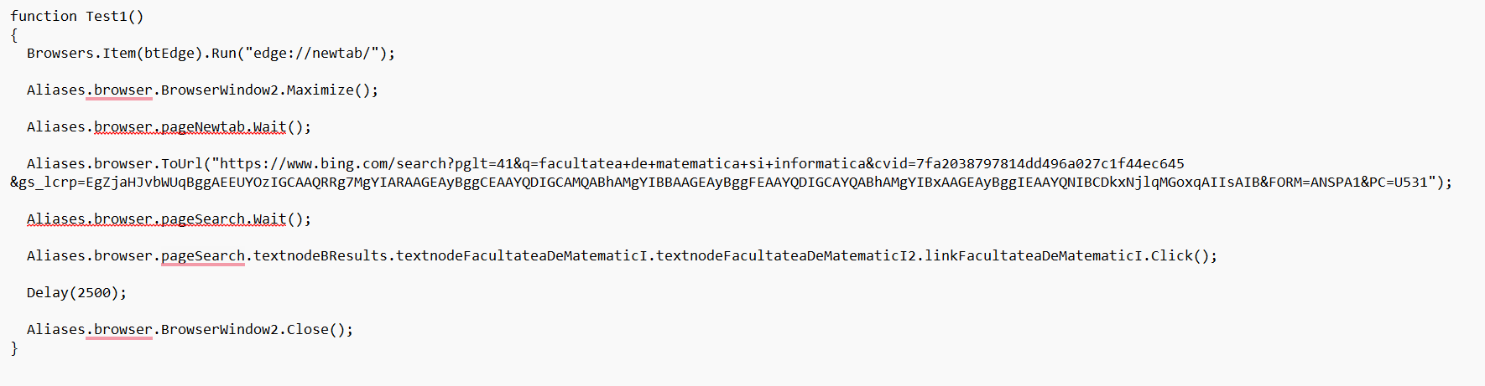
TEST1 testcomplete

Slide 31
Test2 testcomplete
Acest test automatizat verifică dacă pe pagina web "https://fmi.unibuc.ro" există un element de tip link care conține textul "fmi" în atributul href, și afișează un mesaj corespunzător în funcție de rezultatul găsirii acestui element.

Slide 32
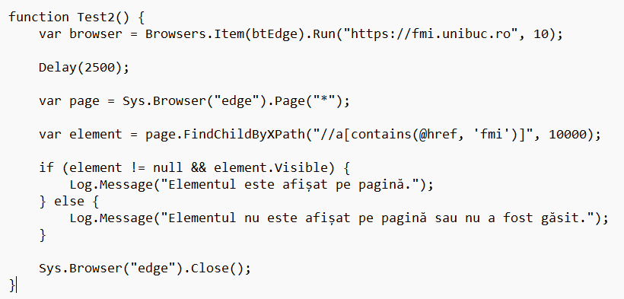
Test2 testcomplete

Slide 33
Test3 testcomplete
Acest test automatizat deschide o pagină de login pentru un sistem numit "OrangeHRM", introduce un nume de utilizator și o parolă, apoi face clic pe butonul de login și închide fereastra browserului. Este folosit pentru a testa dacă procesul de login funcționează corect pe acest site.

Slide 34
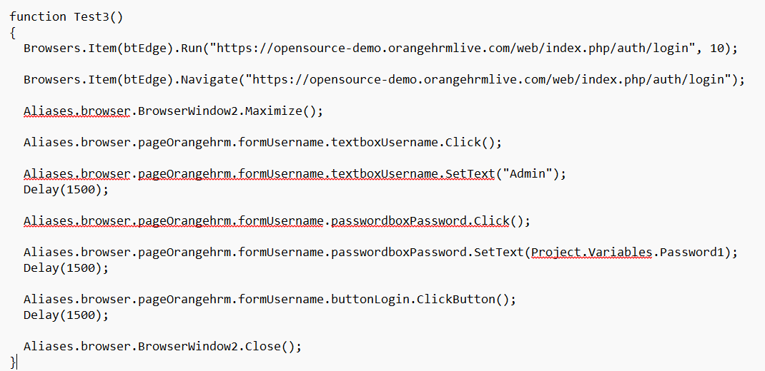
Test3 testcomplete

Slide 35
Katalon studio
Katalon Studio este un instrument versatil pentru testarea automatizată a interfețelor web, API-urilor și aplicațiilor mobile.
Se remarcă prin:
Bazat pe Selenium: Oferă un motor bazat pe Selenium pentru crearea și executarea scripturilor de test automatizate fără codificare.
Interfețe de Scriptare Duală: Se adresează atât utilizatorilor non-tehnici, cât și testerilor experimentați cu nevoi avansate de scriptare.
Cross-Platform: Suportă testarea pe Windows, macOS și Linux.
Capacități de Testare Cuprinzătoare: Permite testarea elementelor UI, inclusiv pop-up-uri, iFrames și gestionarea timpilor de așteptare.
Integrare și Raportare: Dispune de un set larg de integrări și oferă rapoarte de analiză detaliate.

Slide 36
Test1 katalon
Acest script este scris în limbajul Groovy și este destinat să fie folosit într-un mediu de testare automatizată utilizând platforma Katalon Studio.
În esență, acest script automatizează următoarele acțiuni:
Deschiderea unui browser web.
Navigarea la Bing.
Căutarea "facultatea de matematica si informatica" pe Bing.
Interacționarea cu anumite elemente de pe pagina rezultată din căutare.
Închiderea browser-ului.

Slide 37
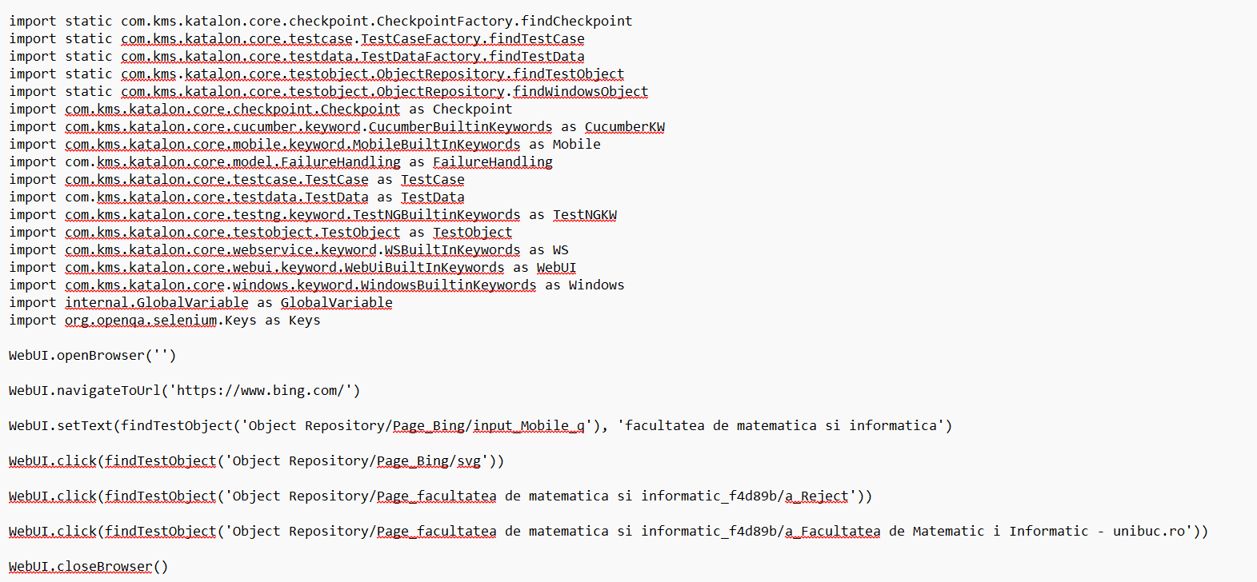
Test1 katalon

Slide 38
Test2 katalon
Acest script deschide un browser, verifică dacă un anumit element este prezent pe o pagină web și afișează un mesaj corespunzător în consolă pe baza rezultatului verificării, după care închide browserul.

Slide 39
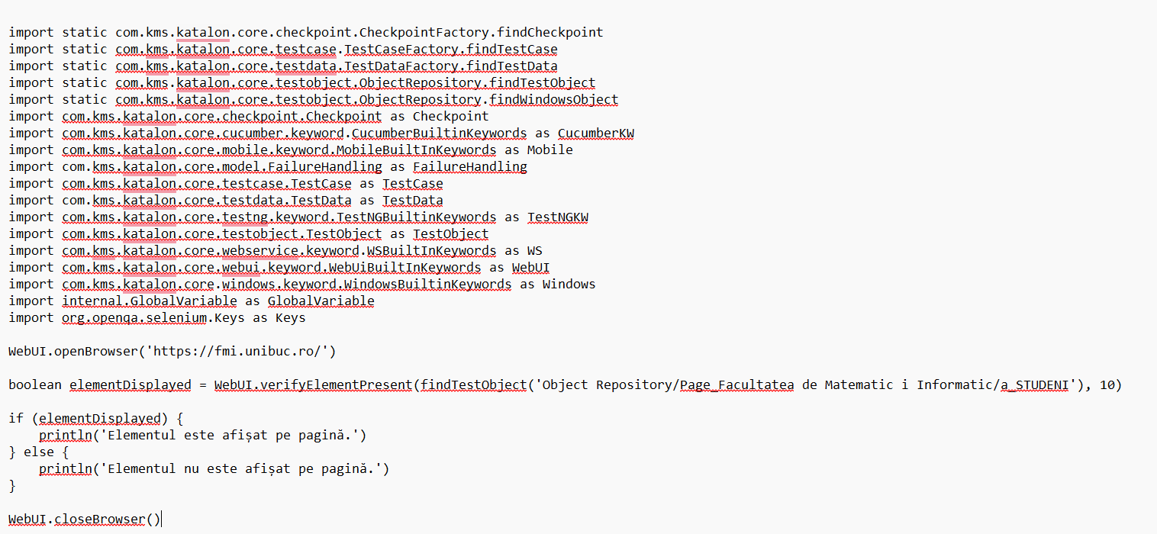
Test2 katalon

Slide 40
Test3 katalon
Acest script automatizează fluxul de autentificare pe pagina web OrangeHRM, introducând numele de utilizator și parola, apoi făcând clic pe butonul de autentificare și închizând apoi browserul.

Slide 41
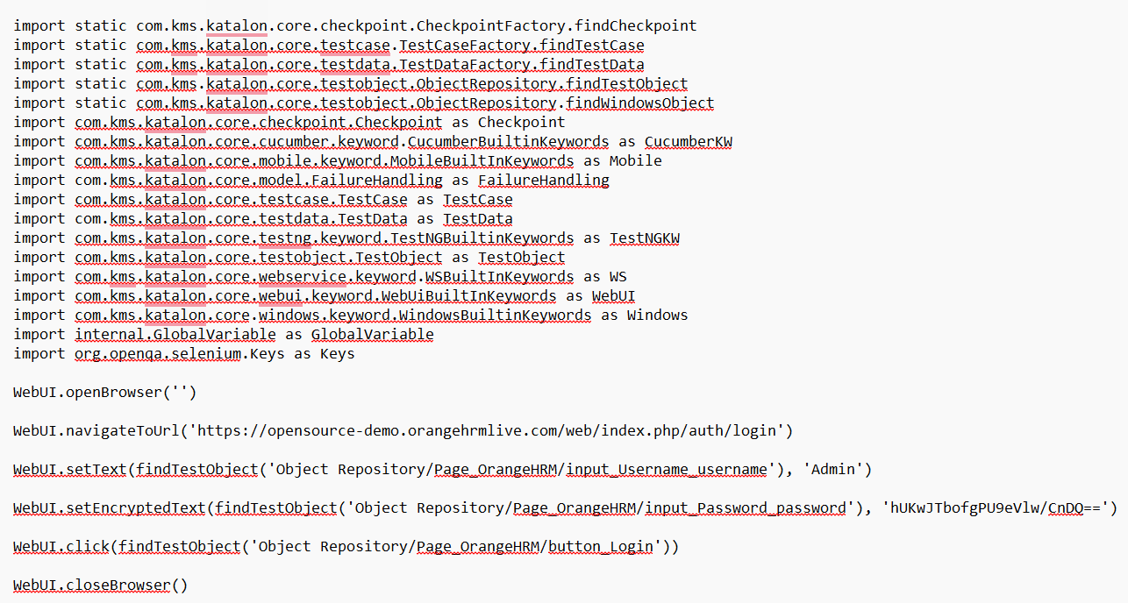
Test3 katalon

Slide 42
selenium
Selenium este un cadru de testare automatizată open-source pentru aplicații web, oferind:
Suport Multi-Limbă: Permite crearea de scripturi de test în limbi precum Java, C#, Python și altele.
Set de Unelte: Include Selenium IDE, RC, WebDriver și Grid, satisfăcând diverse cerințe de testare.
Flexibilitate și Compatibilitate: Suportă testarea cross-platform și cross-browser.
Suport API și Cadru: Oferă suport extensiv de bibliotecă și driver, facilitând integrarea cu diverse cadre de testare.

Slide 43
Avantaje selenium
Flexibilitate: Selenium poate fi utilizat pentru testarea unei game variate de aplicații web, incluzând aplicații simple și complexe.
Reutilizabilitate: Testele automate scrise cu Selenium pot fi reutilizate și adaptate pentru diferite scenarii de testare sau pentru versiuni ulterioare ale aplicației.
Integrare cu alte instrumente și framework-uri: Selenium poate fi integrat cu alte instrumente și framework-uri de testare, precum TestNG, JUnit, Robot Framework
Compatibilitate cu diverse sisteme de operare: Selenium este compatibil cu majoritatea sistemelor de operare populare, inclusiv Windows, macOS și Linux.
Suport pentru testare distribuită: Cu ajutorul Selenium Grid, teste automate pot fi distribuite și rulate pe mai multe mașini și browsere simultan.

Slide 44
dezAvantaje selenium
Complexitatea inițială: Pentru începători, Selenium poate părea complicat și necesită timp și efort pentru a învăța să-l folosești eficient.
Dependența de elementele front-end: Testele automate Selenium sunt sensibile la modificările în structura sau aspectul interfeței utilizatorului (UI) a unei aplicații web.
Timpul de execuție extins: Testele automate Selenium pot necesita timp mai îndelungat pentru a rula în comparație cu teste manuale, în special în cazul scenariilor complexe
Reziliența redusă la modificările de infrastructură: Testele automate Selenium sunt susceptibile la eșecuri în cazul unor modificări în infrastructura testării

Slide 45
API (Interfața de Programare a Aplicațiilor)
In comparatie cu Selenium, API-ul faciliteaza:
Portabilitatea Scripturilor: Permite integrarea scripturilor de testare în diferite limbaje de programare.
Suport Comprehensiv: Include legături client-side de bază și legături terțe pentru suport extins al limbajelor de programare.
Puncte Cheie ale Tabelului de Comparare
Suport Platformă și Aplicație: Majoritatea instrumentelor suportă testarea cross-platform a aplicațiilor web, mobile și serviciilor API/web, unele, cum ar fi TestComplete, acoperind și aplicațiile desktop Windows.
Limbaje de Scriptare și Abilități de Programare: O combinație de limbaje și cerințe de abilități, cu unele instrumente concepute pentru ușurința de utilizare fără nevoia de abilități avansate de programare.
Timp de Creare a Scriptului: Variază între instrumente, cu TestComplete și Katalon Studio remarcate pentru crearea rapidă a scripturilor, în contrast cu ritmul mai lent în Selenium.

Slide 46
API (Interfața de Programare a Aplicațiilor)
Un API (Interfață de Programare a Aplicațiilor) este ca un intermediar digital care permite două sau mai multe aplicații să comunice și să interacționeze între ele.
API-urile pot fi utilizate pentru o varietate de scopuri, inclusiv:
Accesarea datelor: Dezvoltatorii pot utiliza API-uri pentru a accesa și a extrage date din alte aplicații sau servicii, cum ar fi informații meteorologice, date financiare sau informații despre utilizatori.
Interacțiunea cu alte aplicații: Aplicațiile pot folosi API-uri pentru a comunica și a interacționa între ele, cum ar fi atunci când o aplicație de comerț electronic trimite detalii despre o comandă către un sistem de livrare.
Crearea de servicii suplimentare: Dezvoltatorii pot construi noi servicii sau aplicații folosind API-uri existente, cum ar fi crearea unei aplicații mobile care se integrează cu o platformă de socializare.

Slide 47
Unelte de cercetare
Uneltele de cercetare sunt instrumente, tehnici sau metode utilizate pentru a colecta date și informații într-un mod sistematic și obiectiv în cadrul unei cercetări științifice sau a altor tipuri de investigații.
Aceste unelte sunt concepute pentru a ajuta cercetătorii să obțină date relevante și fiabile, care să le permită să își atingă obiectivele de cercetare.
Aceste unelte științifice permit cercetătorilor să colecteze, organizeze, analizeze, vizualizeze și să publice rezultatele cercetării.
Utilizarea corectă a acestor unelte este crucială pentru asigurarea calității și validității rezultatelor cercetării.

Slide 48
Unelte pentru testarea performantei
Uneltele pentru testarea performanței sunt programe sau seturi de programe utilizate pentru a evalua performanța, scalabilitatea, fiabilitatea și alte aspecte ale unui sistem sau aplicații software.
Aceste unelte pot simula sarcini de lucru sau încărcături pentru a măsura răspunsul sistemului în diverse condiții și pentru a identifica eventualele probleme sau puncte slabe.
Există diferite tipuri de unelte pentru testarea performanței, inclusiv:
Unelte de încărcare: Acestea generează trafic artificial sau încărcături pentru a testa cum se comportă sistemul sub stres.
Unelte de monitorizare: Acestea colectează date în timp real despre performanța sistemului, cum ar fi utilizarea CPU, memoria și timpul de răspuns al aplicației.

Slide 49
Unelte pentru testarea performantei
Unelte de profilare: Acestea analizează performanța aplicației și identifică zonele care necesită optimizare pentru a îmbunătăți eficiența.
Unelte de scalabilitate: Acestea testează capacitatea sistemului de a crește și a se adapta la un număr mai mare de utilizatori sau sarcini.
Unelte de testare a sarcinilor critice: Acestea se concentrează pe testarea performanței funcțiilor sau a componentelor critice ale aplicației sau sistemului.

Slide 50
UNELTE PENTRU TESTAREA PERFORMANTEI
Unelte Specifice Include:
4.1.1. WebLOAD: Preferat de întreprinderi pentru testări complexe și încărcări grele, WebLOAD facilitează testarea încărcării și stresului aplicațiilor web, generând sarcini din cloud sau mașini locale.
4.1.2. LoadNinja: Oferă posibilitatea de a crea teste de încărcare sofisticate fără scripturi, reducând timpul de testare și utilizând browsere reale pentru simulare.
4.1.3. HP Load Runner: Standard industrial pentru testarea încărcării aplicațiilor, folosind utilizatori virtuali pentru a simula sarcini reale.
4.1.4. Apache J Meter: Instrument open-source pentru testarea comportamentului funcțional și a performanței, cu suport pentru testare distribuită.
4.1.5. Selenium: Folosit pentru testarea aplicațiilor web, include patru instrumente care suportă diferite browsere web.
4.1.6. NeoLoad: Măsoară performanța aplicațiilor web și oferă soluții pentru optimizarea site-urilor web.

Slide 51
UNELTE PENTRU TESTAREA PERFORMANTEI
4.1.7. WebLoad Professional: Specializat pentru testarea performanței aplicațiilor internet, cu suport pentru tehnologii Ajax, JSON și servicii web SOAP/XML.
4.1.8. LoadUI: Instrument open-source pentru testarea performanței, eficient în evaluarea aplicațiilor web.
4.1.9. WAPT: Se concentrează pe testarea performanței, încărcării și stresului aplicațiilor web, oferind informații despre sarcinile utilizatorilor virtuali.
4.1.10. Loadster: Instrument pentru testarea încărcării aplicațiilor web, manevrează cookies, sesiuni de utilizator și date dinamice de formular.
4.1.11. LoadImpact: Simulează traficul în mod realist în medii de testare, generând automat scripturi și măsurând utilizarea resurselor sistemului.

Slide 52
WebLOAD
WebLOAD este o platformă puternică de testare a performanței și încărcării pentru aplicații web și mobile.
Principalele caracteristici ale WebLOAD includ:
Generarea de încărcătură: Capacitatea de a simula mii sau chiar sute de mii de utilizatori simultani pentru a evalua performanța aplicației sub diferite încărcături.
Scriptare flexibilă: Permite utilizatorilor să creeze scenarii complexe de testare prin intermediul unui limbaj de scriptare puternic și ușor de învățat.
Monitorizare a performanței: Oferă o varietate de instrumente pentru a monitoriza și analiza performanța aplicației în timp real, inclusiv statistici despre timpul de răspuns, utilizarea resurselor și erorile.
Integrare cu medii de dezvoltare și sisteme de integrare continuă: WebLOAD poate fi integrat în fluxurile de lucru ale echipei de dezvoltare, permițând teste automate și continue ale performanței aplicației în timpul ciclului de dezvoltare.
Raportare detaliată: Furnizează rapoarte detaliate și analize post-testare pentru a identifica punctele slabe și pentru a lua măsuri corective în vederea îmbunătățirii performanței aplicației.

Slide 53
LoadNinja
LoadNinja este o platformă inovatoare de testare a performanței și încărcării, care se remarcă prin abordarea sa bazată pe navigarea în browser.
Principalele caracteristici ale LoadNinja includ:
Înregistrare și reproducere în browser: Utilizatorii pot înregistra acțiunile utilizatorului într-un browser real și să reproducă scenariile de utilizare cu ușurință, fără a fi necesară programarea manuală a testelor.
Editare și personalizare grafică a scenariilor: LoadNinja oferă o interfață grafică intuitivă pentru editarea și personalizarea scenariilor de testare, inclusiv adăugarea de date de intrare, condiții de buclă și ramificări.
Simulare dinamică a încărcăturii: Platforma permite utilizatorilor să ajusteze dinamic numărul de utilizatori simultani și ritmul interacțiunilor, pentru a simula încărcături variabile și realiste.
Testare a interfeței utilizatorului (UI): În plus față de testarea performanței backend-ului, LoadNinja este specializat în testarea performanței interfeței utilizatorului (UI), pentru a evalua și a optimiza timpul de răspuns al aplicației din perspectiva utilizatorului final.
Integrare cu fluxurile de lucru existente: LoadNinja poate fi integrat în fluxurile de lucru ale echipei de dezvoltare

Slide 54
HP Load Runner
HP LoadRunner este un instrument puternic de testare a performanței și încărcării, dezvoltat de Hewlett-Packard Enterprise (HPE).
Principalele caracteristici ale HP LoadRunner includ:
Scriptare multi-protocol: LoadRunner suportă o gamă largă de protocoale de comunicare, inclusiv HTTP, HTTPS, JDBC, LDAP, SMTP și multe altele, permițând utilizatorilor să testeze o varietate de aplicații web și enterprise.
Generare de încărcătură distribuită: Platforma permite utilizatorilor să simuleze mii sau chiar sute de mii de utilizatori simultani, distribuind sarcini de testare pe mai multe mașini virtuale sau fizice.
Monitorizare și analiză avansată a performanței: LoadRunner oferă instrumente puternice pentru monitorizarea și analiza performanței aplicației în timp real, inclusiv grafice detaliate, rapoarte personalizate și alerte de performanță.

Slide 55
Apache J Meter
Apache JMeter este o unealtă open-source de testare a performanței, dezvoltată de Apache Software Foundation. Este utilizată pentru a testa performanța aplicațiilor web și serviciilor web
Caracteristici principale ale Apache JMeter includ:
Generare de încărcătură: Permite utilizatorilor să creeze și să execute teste pentru a simula încărcături mari de utilizatori simultani, evaluând astfel performanța și scalabilitatea aplicației.
Suport pentru multiple protocoale: JMeter suportă o gamă largă de protocoale de comunicare, inclusiv HTTP, HTTPS, JDBC, LDAP, JMS, FTP, și multe altele, permițând testarea unei varietăți de aplicații web și servicii web.
Interfeță grafică intuitivă: Oferă o interfață grafică ușor de utilizat, care permite utilizatorilor să creeze, să editeze și să ruleze teste fără a fi nevoie de cunoștințe avansate de programare.
Scriptare flexibilă: Utilizatorii pot crea scenarii complexe de testare prin intermediul unui limbaj de scriptare puternic și ușor de învățat, care permite personalizarea și automatizarea testelor.

Slide 56
NeoLoad
NeoLoad este o platformă avansată de testare a performanței și încărcării, dezvoltată de Neotys, care permite organizațiilor să evalueze performanța și scalabilitatea aplicațiilor lor web, mobile și API-uri într-un mod eficient și scalabil.
Principalele caracteristici ale NeoLoad includ:
Modelare intuitivă a scenariilor de testare: NeoLoad oferă o interfață grafică intuitivă pentru modelarea și configurarea scenariilor de testare, permițând utilizatorilor să creeze teste complexe de performanță fără a fi nevoie de cunoștințe avansate de programare.
Generare dinamică de încărcătură: Platforma permite utilizatorilor să simuleze încărcături variabile și realiste, ajustând dinamic numărul de utilizatori simultani, ritmul interacțiunilor și comportamentul acestora în timpul testului.
Testare a aplicațiilor mobile și API-uri: În plus față de testarea aplicațiilor web, NeoLoad suportă testarea performanței aplicațiilor mobile și API-urilor, permițând evaluarea performanței întregului ecosistem al aplicației.

Slide 57
WebLoad Professional
WebLOAD Professional este o soluție avansată de testare a performanței și încărcării dezvoltată de RadView Software. Este concepută pentru a ajuta organizațiile să evalueze și să optimizeze performanța aplicațiilor web și mobile într-un mod eficient și scalabil.
Caracteristicile cheie ale WebLOAD Professional includ:
Generare de încărcătură puternică: WebLOAD permite simularea unui număr mare de utilizatori simultani care accesează aplicația într-un mediu controlat, permițând evaluarea performanței sub diferite încărcături.
Scriptare și editare flexibilă: Platforma oferă un limbaj de scriptare puternic și ușor de învățat pentru a crea scenarii de testare complexe. Utilizatorii pot edita și personaliza scenariile de testare pentru a simula comportamentul real al utilizatorilor.

Slide 58
LoadUI
LoadUI este o unealtă de testare a performanței și încărcării dezvoltată de SmartBear Software, specializată în testarea API-urilor și serviciilor web.
Caracteristicile cheie ale LoadUI includ:
Interfață grafică intuitivă: LoadUI oferă o interfață grafică ușor de utilizat, care permite utilizatorilor să creeze, să editeze și să ruleze teste de performanță fără a fi necesară programarea manuală a testelor.
Generare de încărcătură distribuită: Platforma permite utilizatorilor să simuleze mii sau chiar sute de mii de cereri HTTP simultane către API-uri, distribuind sarcini de testare pe mai multe mașini virtuale sau fizice.
Suport pentru multiple protocoale: LoadUI suportă o varietate de protocoale de comunicare, inclusiv HTTP, HTTPS, REST, SOAP și JDBC, permițând testarea diferitelor tipuri de API-uri și servicii web.

Slide 59
WAPT
WAPT (Web Application Performance Testing) este o soluție avansată pentru testarea performanței aplicațiilor web, dezvoltată de SoftLogica.
Principalele caracteristici ale WAPT includ:
Generare de încărcătură puternică: WAPT permite utilizatorilor să simuleze mii sau chiar sute de mii de utilizatori simultani care accesează aplicația într-un mediu controlat, permițând evaluarea performanței sub diferite încărcături.
Scriptare și editare flexibilă: Platforma oferă un limbaj de scriptare puternic și ușor de învățat pentru a crea scenarii de testare complexe. Utilizatorii pot edita și personaliza scenariile de testare pentru a simula comportamentul real al utilizatorilor.
Testare a diferitelor tipuri de aplicații web: WAPT suportă testarea unei varietăți de tipuri de aplicații web, inclusiv aplicații AJAX, aplicații web pe bază de Flash și aplicații web cu JavaScript complex.

Slide 60
Loadster
Loadster este o platformă de testare a performanței și încărcării, specializată în testarea aplicațiilor web și API-uri.
Principalele caracteristici ale Loadster includ:
Generare flexibilă de încărcătură: Loadster permite simularea unui număr mare de utilizatori simultani care accesează aplicația într-un mediu controlat. Utilizatorii pot configura și ajusta cu ușurință numărul de utilizatori, ratele de solicitare și alte parametri pentru a simula scenarii realiste de trafic.
Interfață grafică intuitivă: Platforma oferă o interfață grafică ușor de utilizat, care permite utilizatorilor să creeze, să editeze și să ruleze teste de performanță fără a fi necesară programarea manuală a testelor.
Scriptare simplificată: Loadster oferă un editor de scenarii prietenos, care permite utilizatorilor să creeze și să editeze scenarii de testare printr-un proces de trască și pune.

Slide 61
LoadImpact
LoadImpact este o platformă de testare a performanței și încărcării care permite organizațiilor să evalueze și să optimizeze performanța aplicațiilor web și API-uri.
Principalele caracteristici ale LoadImpact includ:
Generare scalabilă de încărcătură: LoadImpact permite simularea unui număr mare de utilizatori simultani care accesează aplicația într-un mediu controlat. Utilizatorii pot scala rapid și ușor numărul de utilizatori pentru a simula scenarii realiste de trafic.
Testare a aplicațiilor web și API-uri: Platforma suportă testarea atât a aplicațiilor web, cât și a API-urilor, permițând evaluarea performanței întregului ecosistem al aplicației.
Scriptare și personalizare avansată: LoadImpact oferă un editor de scenarii puternic, care permite utilizatorilor să creeze scenarii de testare complexe și personalizate.

Slide 62
Identificarea Cerințelor de Utilizabilitate ale Uneltelor de Testare Software
Conform lui Andreas Hollinger, utilizabilitatea se definește ca ușurința de utilizare și adecvarea unui sistem pentru o anumită clasă de utilizatori care efectuează activități specifice într-un mediu precis. S-au specificat criterii precum ușurința de utilizare, de învățare, simplitatea, eficacitatea, informația și interfața utilizatorului ca fiind cerințe de utilizabilitate pentru evaluarea uneltelor de testare software selectate.
Iată câteva cerințe de utilizabilitate importante:
Interfață intuitivă și ușor de utilizat: Interfața utilizatorului trebuie să fie intuitivă și ușor de înțeles chiar și pentru utilizatorii fără experiență tehnică.
Documentație clară și completă: O documentație detaliată și bine structurată este esențială pentru a ajuta utilizatorii să învețe și să folosească corect uneltele de testare.

Slide 63
Identificarea Cerințelor de Utilizabilitate ale Uneltelor de Testare Software
Suport pentru multiple platforme și tehnologii: Uneltele de testare ar trebui să ofere suport pentru diverse platforme, limbaje de programare și tehnologii, pentru a satisface nevoile diferitelor echipe de dezvoltare.
Performanță și stabilitate: Uneltele de testare ar trebui să fie rapide și să funcționeze fără probleme, chiar și în timpul testării la scară mare sau a unor aplicații complexe.
Flexibilitate și personalizare: Utilizatorii ar trebui să aibă posibilitatea de a personaliza și configura uneltele de testare în funcție de nevoile lor specifice și de cerințele proiectului.
Monitorizare și raportare eficiente: Capacitatea de a monitoriza în timp real și de a genera rapoarte detaliate și ușor de înțeles este crucială pentru evaluarea rezultatelor testelor și identificarea problemelor.

Slide 64
Identificarea Cerințelor de Utilizabilitate ale Uneltelor de Testare Software
Integrare cu alte unelte și sisteme: Uneltele de testare ar trebui să ofere capacitatea de a fi integrate cu alte unelte și sisteme utilizate în cadrul fluxului de lucru al dezvoltării software, cum ar fi sistemele de control al versiunilor sau sistemele de gestionare a proiectelor.
Suport și actualizări frecvente: Uneltele de testare ar trebui să beneficieze de suport activ din partea dezvoltatorilor și să primească actualizări regulate pentru a adăuga noi funcționalități și pentru a remedia eventualele probleme de securitate sau de performanță.

Slide 65
Selectia participantilor
Pentru studiile de utilizabilitate, au fost selectați 20 de participanți, studenți ai Institutului Tehnologic Blekinge, care studiază în domeniul informaticii și ingineriei software. Participanții au fost împărțiți în două grupuri pentru a conduce teste de utilizabilitate folosind LoadRunner și respectiv JMeter. Scenariile bazate pe sarcini selectate pentru testul de utilizabilitate acoperă toate funcționalitățile instrumentelor selectate, fiind concepute pentru a atinge obiectivele cercetării.

Slide 66
Sarcini bazate pe scenarii
Sarcinile selectate pentru testul de utilizabilitate sunt bazate pe scenarii și scrise în limba engleză. Aceste sarcini acoperă toate funcționalitățile parametrilor selectați ai instrumentelor în cauză. Autorul a proiectat scenariile în așa fel încât să atingă obiectivul acestei cercetări, evidențiind dificultatea de a testa toate funcționalitățile instrumentelor alese.

Slide 67
Locatia testului
Sarcinile selectate pentru testul de utilizabilitate sunt bazate pe scenarii și scrise în limba engleză. Aceste sarcini acoperă toate funcționalitățile parametrilor selectați ai instrumentelor în cauză. Autorul a proiectat scenariile în așa fel încât să atingă obiectivul acestei cercetări, evidențiind dificultatea de a testa toate funcționalitățile instrumentelor alese.

Slide 68
Echipamente și Materiale pentru Testul de Utilizabilitate
Pentru a avea un experiment controlat, fiecărui participant i s-a furnizat un computer identic. După finalizarea testului, s-a verificat ca instrumentul de testare software să fie complet dezinstalat. Toate sarcinile și chestionarele au fost scrise pe hârtie și furnizate individual fiecărui participant.
Tabelul 4. Comparație între Uneltele LoadRunner și JMeter
Costul de Achiziție: LoadRunner este un instrument licențiat cu costuri de întreținere ridicate, în timp ce JMeter este un instrument open-source și gratuit.
Timpul de Instalare: Instalarea LoadRunner este consumatoare de timp și utilizează mai mult spațiu pe disc, pe când JMeter se instalează rapid și necesită mai puțin spațiu pe disc.

Slide 69
Echipamente și Materiale pentru Testul de Utilizabilitate
Generarea de Sarcină: LoadRunner restricționează numărul de utilizatori chiar și ca instrument licențiat, în timp ce JMeter nu impune restricții asupra numărului de utilizatori, permițând oricâte, în funcție de suportul hardware.
Scripturi: LoadRunner ascunde scripturile în nivele pentru a face scriptul să pară mai organizat, în timp ce JMeter afișează întregul script, descriind fluxul HTTP al scenariului.
Rezultate: LoadRunner oferă o analiză excelentă și generare dinamică de grafice, împreună cu metrici de partea serverului, spre deosebire de JMeter, care generează grafice limitate fără metrici de partea serverului.
Timpul de Răspuns la Tranzacții: Este mai mare pentru LoadRunner, deoarece include timpul de descărcare a imaginilor, spre deosebire de JMeter care exclude acest timp.

Slide 70
Echipamente și Materiale pentru Testul de Utilizabilitate
Analiza și Monitorizarea: Caracteristicile oferite de LoadRunner sunt lider pe piață, în timp ce JMeter nu este foarte puternic în această categorie.
Funcția de Înregistrare și Redare: LoadRunner oferă o funcție de înregistrare și redare fără egal, comparativ cu orice sursă deschisă, pe când la JMeter această caracteristică nu este foarte puternică.
Utilizare Preferată: LoadRunner este preferat atunci când se lucrează cu diferite tipuri de aplicații IT, care se ocupă de diferite protocoale, pe când JMeter este preferat pentru lucrul extensiv pe protocoale web.
Rezoluții: Soluțiile sunt implementate mai rapid cu LoadRunner, în timp ce cu JMeter, testatorii trebuie să găsească modalități de a rezolva problemele, procesul fiind mai lent.

